Slide 1


Chào mừng các con đến với tiết học!
Môn Toán

Slide 2

KHỞI ĐỘNG

Slide 3
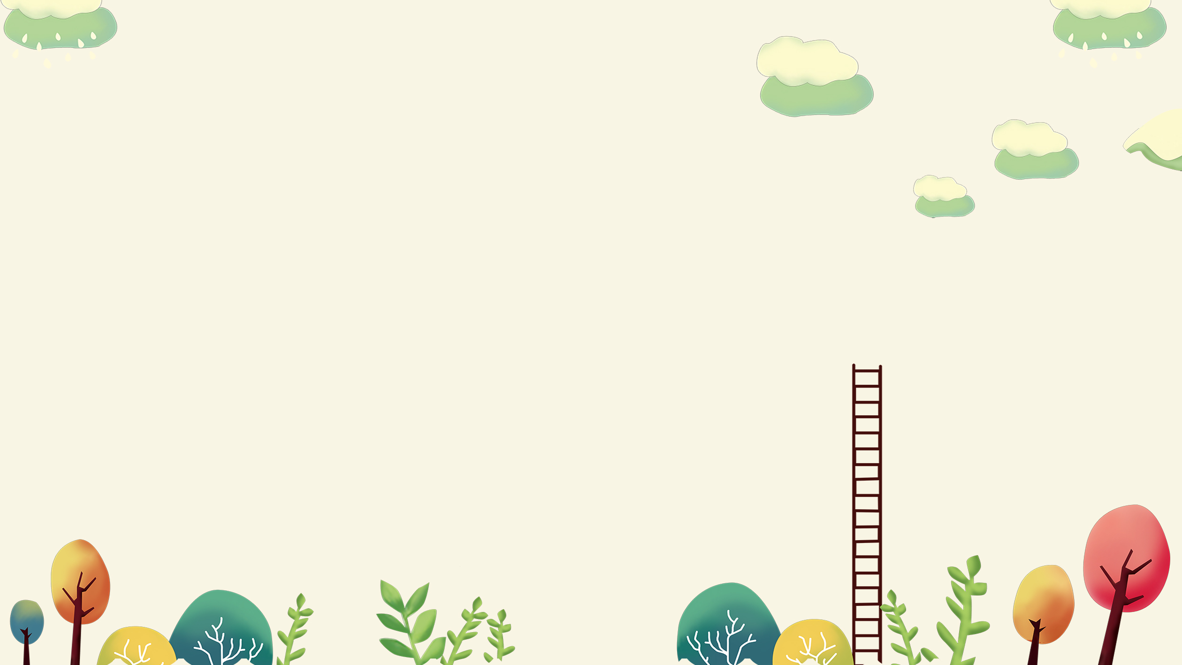

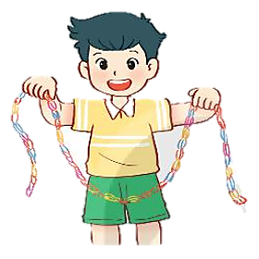


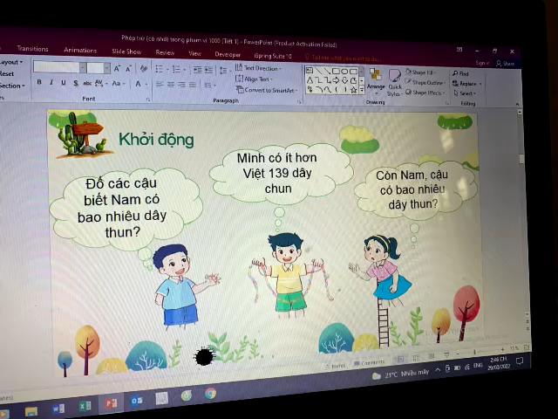
Khởi động
Mình có ít hơn Việt 139 dây thun
Còn Nam, cậu có bao nhiêu dây thun?
Đố các cậu biết Nam có bao nhiêu dây thun?
Mình có 386 dây thun (chun)

Slide 4

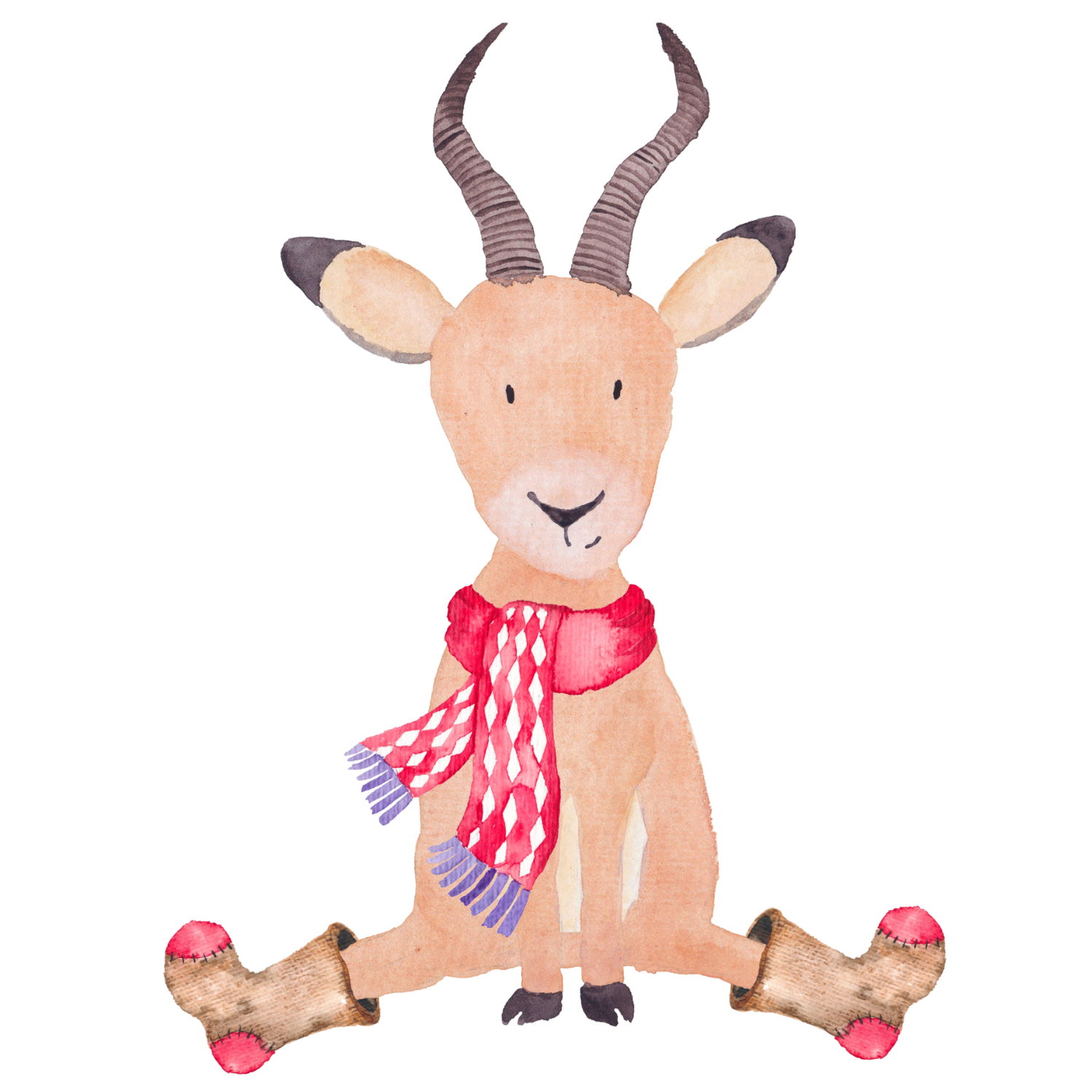
Bài 62:
Phép trừ (có nhớ) trong phạm vi 1000 (Tiết 1)

Slide 5
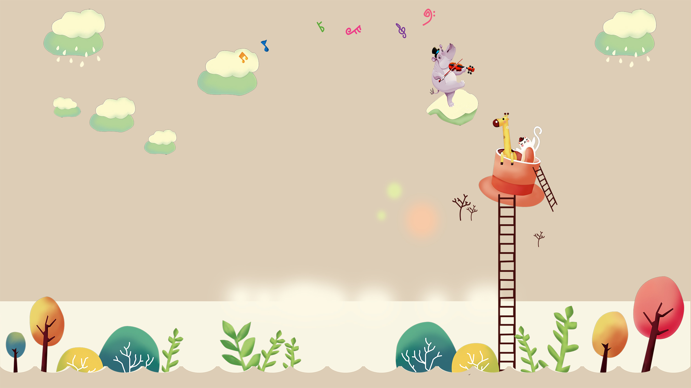

Biết cách thực hiện phép từ (có nhớ) trong phạm vi 1000
Yêu cầu cần đạt
01
Vận dụng thực hành trực tiếp các kiến thức
02

Slide 6
Khám phá

Slide 7
Khám phá
Trăm | Chục | Đơn vị
3
8
6
-
1
3
9
386
139
6 không trừ 9
lấy 16 trừ 9
-
bằng 7, viết 7
, nhớ 1
8 trừ 1 bằng 7,
7 trừ 3 bằng 4
2
4
7
viết 4
3 trừ 1 bằng 2,
viết 2
386 – 139 = 247

Slide 8

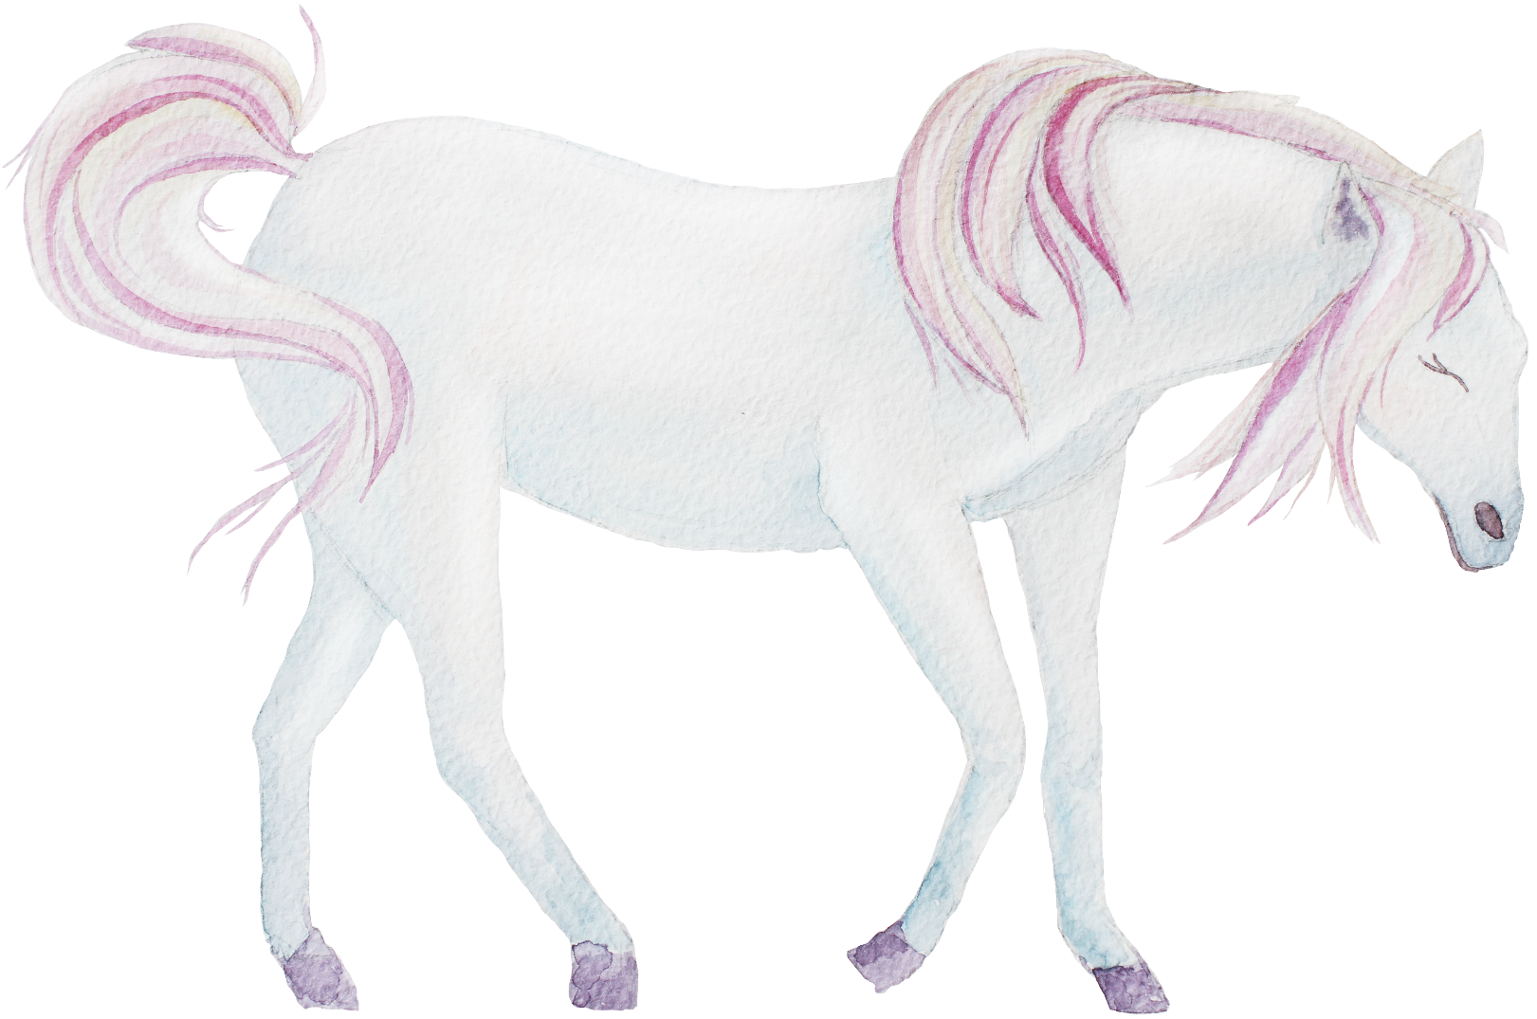
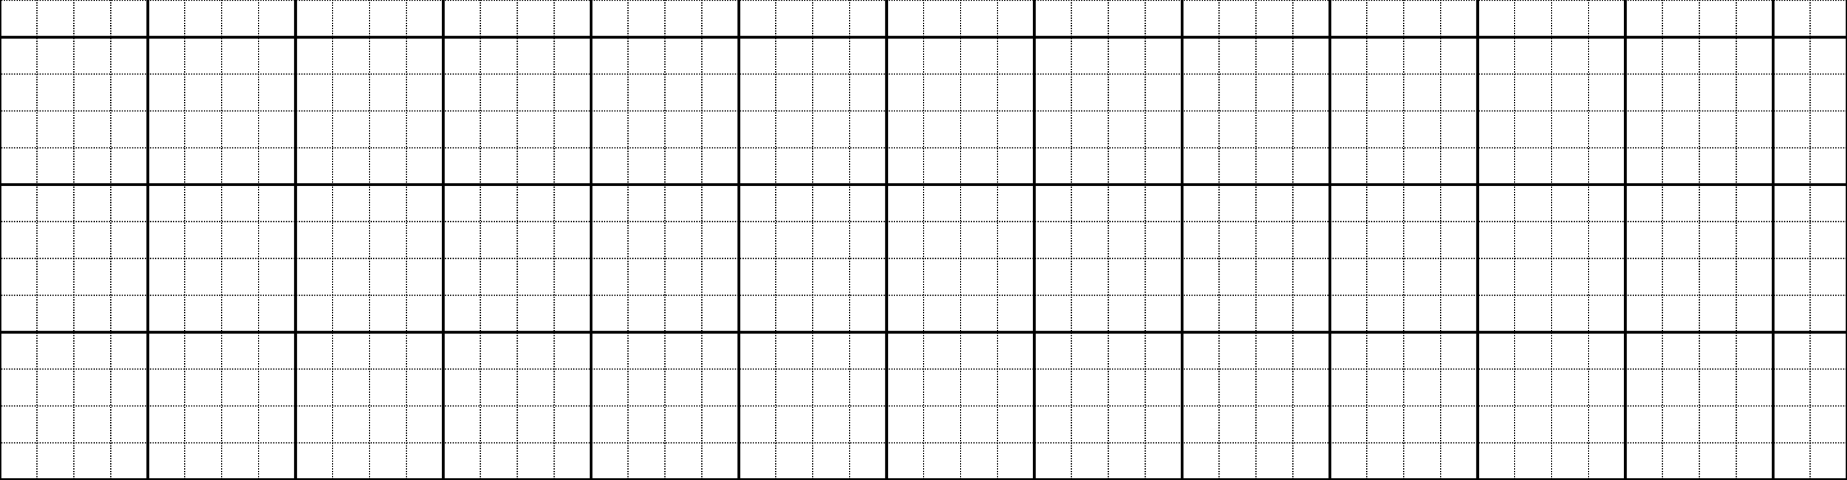
Ví dụ:
492 – 127 = ?
492
-
127
365

Slide 9
Hoạt động

Slide 10

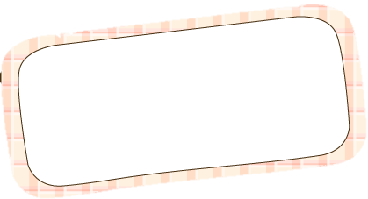

Bài 1: Tính
241
138
424
207
623
617
562
338
-
-
-
-
103
217
6
224

Slide 11
Bài 2: Đặt tính rồi tính?
362 – 36 485 – 128 651 - 635 780 - 68

Slide 12

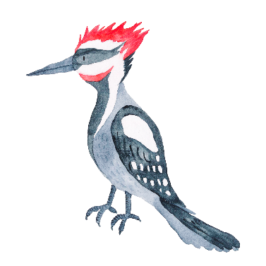

Bài 2: Đặt tính rồi tính?
Bài 2:
362
485
651
780
-
-
-
-
36
128
635
68
26
357
16
712

Slide 13

Bài 3:
Trong vườn ươm có 456 cây giống. Người ta lấy đi 148 cây giống để trồng rừng. Hỏi trong vườn ươm còn lại bao nhiêu cây giống?
Tóm tắt:
Có : 456 cây
Lấy đi : 148 cây
Còn lại: …. cây ?

Slide 14
Bài 3: Trong vườn ươm có 456 cây giống. Người ta lấy đi 148 cây giống để trồng rừng. Hỏi trong vườn ươm còn lại bao nhiêu cây giống?
Bài 3:
Bài giải

Slide 15
Vận dụng

Slide 16

Vận dụng
262 HS
291 HS
Học sinh khối 2
Trường Tiểu học Bồ Đề
Học sinh khối 1
Trường Tiểu học Bồ Đề
Học sinh khối nào nhiều hơn? Nhiều hơn bao nhiêu?

Slide 17
Hẹn gặp lại các con!

